Slide 1
初中物理 九年级全一册
5
第十五章
第
节
串、并联电路中电流的规律
初三理综组-张天萌

Slide 2

学习目标
1．会正确使用电流表测量串联电路和并联电路中的电流。
2．在探究串、并联电路的电流规律的过程中，体验科学研究的步骤、科学探究的方法和态度。
3．会运用串、并联电路的电流规律解决简单的问题。

Slide 3
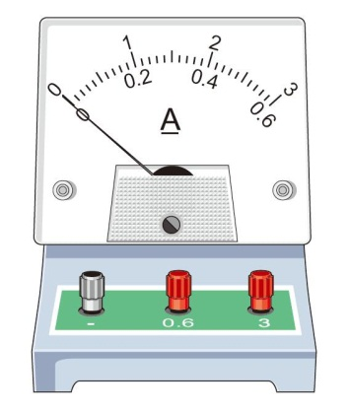
1.使用电流表测量电流时应该注意什么？
1.观察电流表的指针是不是在零刻度线上，若不在，对电流表进行调零
2.电流表应该串联使用
3.电流应该从正接线柱进，负接线柱出
4.测量电流时，要选用合适的量程
5.不允许直接将电流表接到电源两极，会造成电源短路
2.图示电流表有几个量程、分度值是什么？
量程 | 分度值
0-0.6A | 0.02A
0-3A | 0.1A

Slide 4
一、串联电路的电流规律
猜想：串联电路中电流大小可能存在什么关系？
串联电路中电流处处相等。
1.设计实验电路；
2.根据电路图连接电路；
3.进行测量，将测量数据记录在表格中；
L₁
L₂
A
B
C
S
观察对象 | A处电流 | B处电流 | C处电流
测量结果

Slide 5
一、串联电路的电流规律
4.换上另外两个规格不同的小灯泡，再次实验。
 | A点电流I_{A} | B点电流I_{B} | C点电流I_{C}
第一次测量
第二次测量
第三次测量
串联电路中，电流处处相等。

Slide 6
二、并联电路的电流规律
猜想：并联电路中电流大小可能存在什么关系？
并联电路中，干路电流等于各支路电流之和。
L₁
1.设计实验电路；
2.根据电路图连接电路；
3.进行测量，将测量数据记录在表格中；
4.换上另外两个规格不同的小灯泡，再次实验。
A
L₁
C
B
L₂

Slide 7
二、并联电路的电流规律
 | A点电流I_{A} | B点电流I_{B} | C点电流I_{C}
第一次测量
第二次测量
第三次测量
并联电路中，干路电流等于各支路电流之和。

Slide 8

1.串联电路中电流处处相等。
I=I₁=I₂=……
2.并联电路中干路电流等于各支路电流之和。
I=I₁+I₂+……

Slide 9
1.两只小灯泡串联在同一电源上，发现甲灯比乙亮，则下列说法正确的是（ ）
A．甲灯中电流较大
B．乙灯中电流较大
C．通过两灯的电流一样大
D．条件不足，无法判断
Ｃ

Slide 10




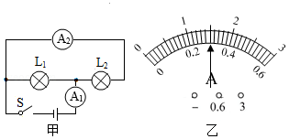
2.（2020•北京一模）如图所示的四个电路中，开关均闭合后，通过两个灯泡的电流一定相等的是（ ）；一定不相等的是（ ）。
Ｂ
Ｄ
A. B. C. D.
3.如图甲电路，闭合开关S后，两个灯泡都能发光，乙图为电流表A₁指针的位置，如果电流表A₂读数是0.5A，则下列说法错误的是（ ）
A．灯泡L₁和L₂并联
B．电流表A₁一定连接“3A”接线柱
C．电流表A₁的读数是1.5A
D．通过灯L₁的电流为1.5A
Ｄ

Slide 11
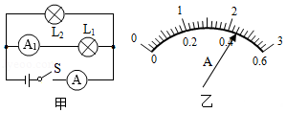
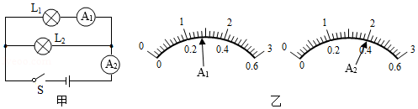
4. 如图甲电路，闭合开关后，两个电流表指针偏转均为图乙所示，则通过L₁与L₂的电流分别是（ ）
A．2.2A 0.44A B．1.76A 0.44A
C．0.44A 1.76A D．0.44A 2.2A
Ｃ
5.将两个电流表分别接入如图甲所示的两个位置测量电流，此时电流表A₁和A₂指针偏转分别如图乙所示，下列说法正确的是（ ）
A．电流表A₂测量电灯L₂的电流
B．电流表A₁的示数可能为0.24A
C．电流表A₂的示数一定为2A
D．通过灯L₂的电流可能为0.12A
Ｄ

Slide 12
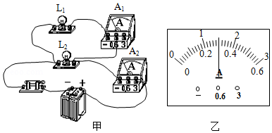
6.如图甲所示电路，合上开关后两灯正常发光，电流表A₁的示数如图乙所示，电流表A₂的示数为0.6A，则（ ）
A．两灯是串联连接的
B．流过L₁的电流是0.3A
C．流过L₂的电流是0.6A
D．干路电流是1.1A
Ｂ
7.如图所示，已知A1的示数是0.8A，A2的示数是1.5A，则通过灯L1的电流是_____A，灯L2的电流是______A。
0.7
0.8
A2
L₁
L₂
A1
S

Slide 13
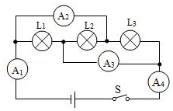
8.如图所示，电流表A₁、A₂和A₃的示数分别为1.5A、0.8A和1.2A，那么通过灯L₁的电流是_____A, L₂的电流是____A, L₃的电流是_____A。
0.7
0.5
0.3
A₂
L₁
L₂
L₃
A₁
A₃
9.如图，已知通过L₁，L₂，L₃的电流分别为30mA，40mA，50mA，则电流表A₂的示数为： A，电流表A₃的示数： A。
0.09
0.07

Slide 14
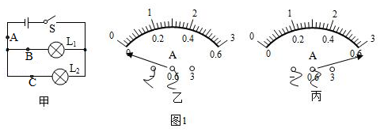
10.为了探究并联电路的电流特点，同学们设计了如图1甲所示的电路进行实验。
（1）在实验操作中，A组同学试触时电流表的指针偏转如图乙所示，出现这种情况的原因是电流表的 。
（2）B组同学试触时电流表的指针偏转如图5丙所示，出现这种情况的原因是电流表的 。
（3）正确调整电路后，闭合开关，观察到灯L₂亮，但L₁不亮，电路可能存在的故障是 。
正负接线柱接反了
所选量程太小了
L₁断路

Slide 15
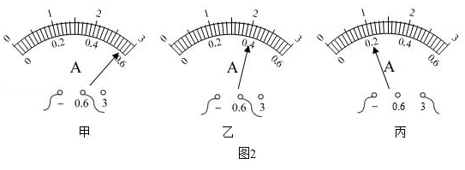
（4）A组同学经过努力，排除故障后，测出了L₁、L₂支路和干路上的电流分别为I_{B}、I_{C}、I_{A}，电流表示数如图2中甲、乙、丙所示，可读出：I_{B}＝0.56A，I_{C}＝ A，I_{A}＝ A．根据测量结果，在误差允许范围内你认为并联电路中干路电流和支路电流的关系是： 。
（5）为了验证结论的普遍性，有些同学采用了更换不同电源继续实验的方法进行验证，你还可以采用的方法是： 。
（6）小明同学借来两个电流表，同时接入A、B、C三处，测量三个位置的电流，这样的好处为 。
0.44
1
干路电流等于各支路电流之和
换用不同规格灯泡进行多次实验
不需要反复更换电流表的位置，实验操作更简便

